Slide 1
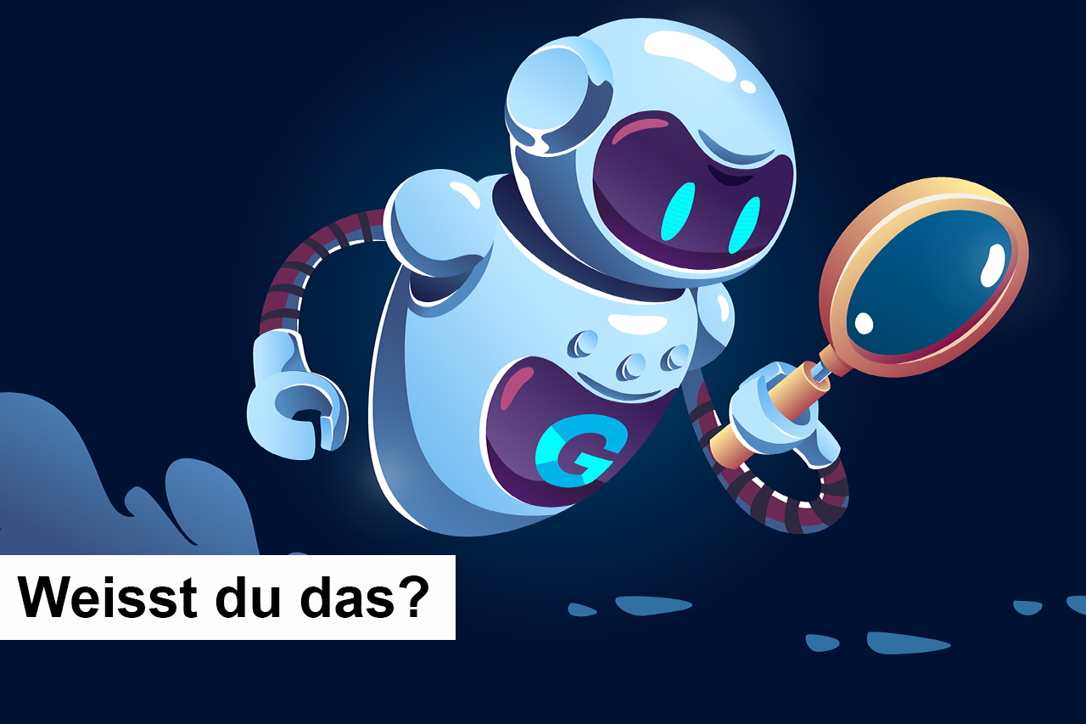

Slide 2
WEISST DU DAS?
Warum können Papageien sprechen?
SchulArena.com
Notes:
Bildquellen:
Bild Fragezeichen, Quelle: Pixabay (https://pixabay.com/de/illustrations/fragezeichen-haufen-frage-marke-1495858/)

Slide 3
Google die richtige Antwort. Du hast dazu 180 Sekunden Zeit.
Warum können Papageien sprechen?
[Auf Kreis klicken, um Countdown zu starten.]?
SchulArena.com

Slide 4
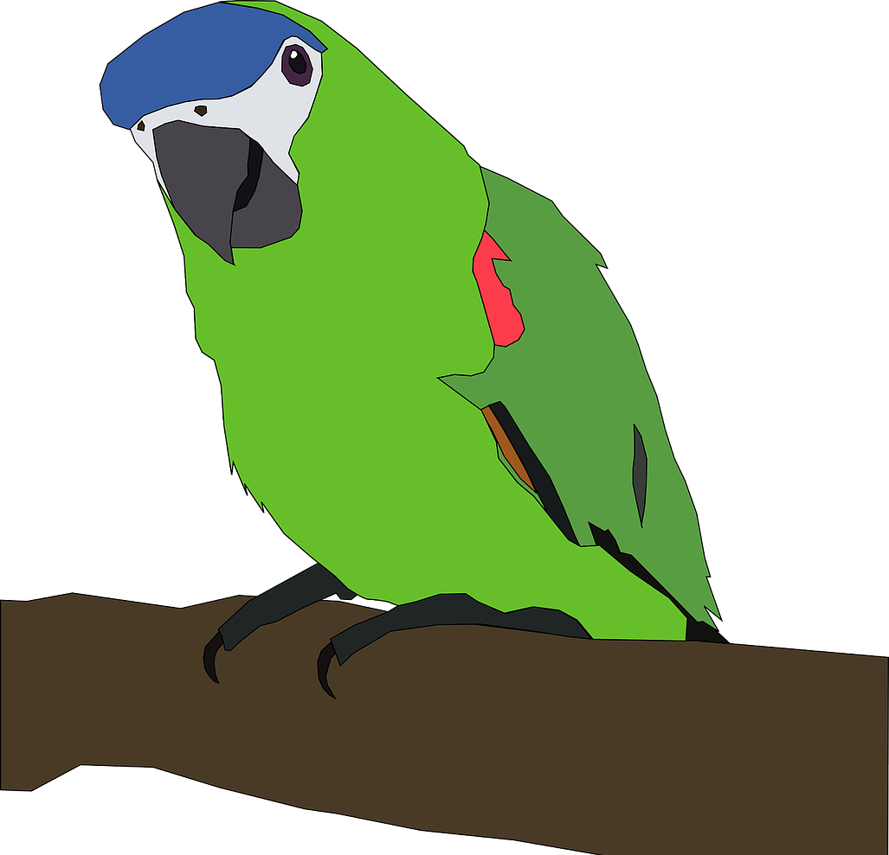
ANTWORTEN SAMMELN
Warum können Papageien sprechen?
SchulArena.com
Notes:
Bildquellen:
Bild Papagei, Quelle: Pixabay (https://pixabay.com/de/vectors/papagei-tropische-v%C3%B6gel-vogel-30851/)

Slide 5
Papageien leben in Gruppen im Regenwald. Innerhalb dieser Gruppen verständigen sie sich durch Laute in verschiedensten Tonlagen. Jeder Vogel lernt, die anderen Papageien und Gruppen an deren Krächzen zu erkennen. Wenn sie ein Mitglied aus ihrer Gruppe suchen, dann rufen sie mit einem individuellen Ton.
LÖSUNG
Warum können Papageien sprechen?
SchulArena.com
SchulArena.com
Notes:
Bildquellen:
Bild Bleistift, Quelle: Pixabay (https://pixabay.com/de/vectors/bleistift-bearbeiten-schreiben-1542024/)

Slide 6
Sie imitieren die Laute ihrer Artgenossen, damit diese schneller reagieren und sich angesprochen fühlen. Wenn Papageien bei Menschen wohnen, dann ist der Mensch die Bezugsperson. Sie ahmen ihn nach und geben in manchen Situationen sogar die richtigen Wörter von sich.
LÖSUNG
Warum können Papageien sprechen?
SchulArena.com
SchulArena.com
Notes:
Bildquellen:
Bild Seite, Quelle: Pixabay (https://pixabay.com/de/illustrations/seite-heft-blatt-note-tagebuch-5007774/)

